Slide 1
TRANSIZIONE 5.0
AL TUO FIANCO PER OTTENERE IL CREDITO

Slide 2
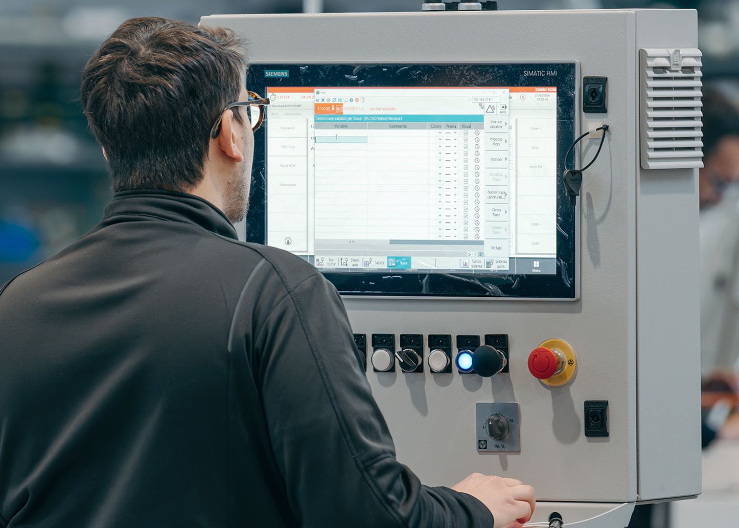
OCTA GROUP
La crescita di OCTA Group deriva dall'attenzione strategica all'innovazione continua.
Integrando la storia, le competenze e le capacità di CMS, CRIPPA e SMI, il Gruppo si è affermato come leader globale nei settori HVACR e industriale.
Questo successo è stato alimentato da un impegno incessante verso l’eccellenza e la leadership di mercato.
Paolo Fusi

Slide 3
o.d.g.
La consulenza di finply:
CHI SIAMO
I NOSTRI SERVIZI
LA TRANSIZIONE 5.0:
Cos’è
cosa incentiva
Tempi
IL PROCESSO
il credito
Come avviare l’iter:
che risultati puoi ottenere?
i nostri plus
octa_finply@finply.it

Slide 4
CHI siamo
Esperienza consulenziale
Progetti tailor made
Reali esigenze del cliente
Esperienza tecnica
100% success fee
Tutela post-vendita
C
A
E
o n s u l e n z a
z i e n d a l e
v o l u t a
Core Business
CREDITI D’IMPOSTA
OLTRE 400 CLIENTI

Slide 5
I NOSTRI SERVIZI

Slide 6
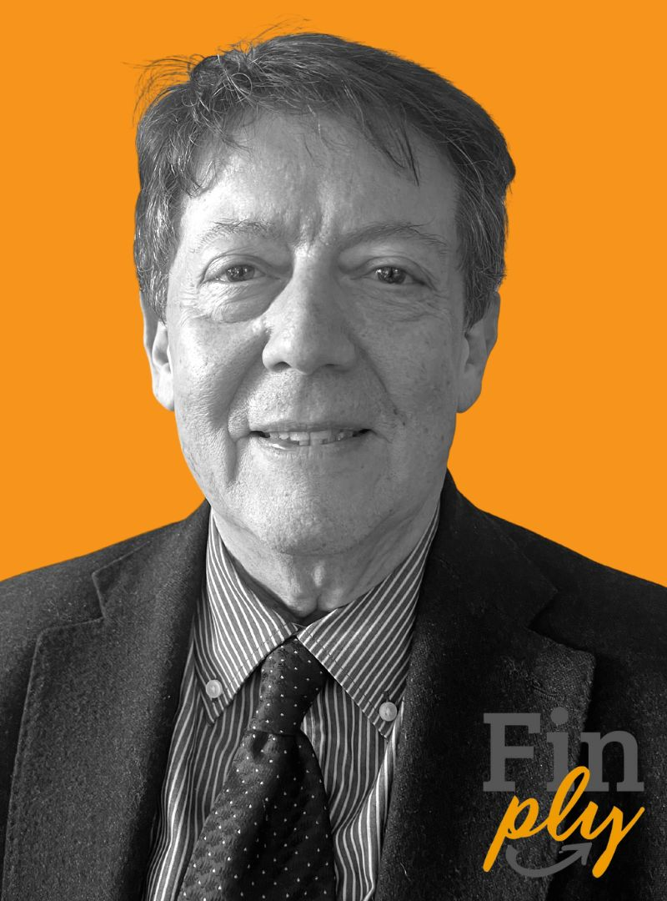
COS’è LA 5.0

Slide 7
COSA INCENTIVA
Beni trainanti
Beni strumentali materiali: Macchinari, impianti e insiemi già previsti nella TRANSIZIONE 4.0
Beni immateriali: Software e servizi digitali per la fruizione immersiva, interattiva e partecipativa, ricostruzioni 3D, realtà aumentata; - software, piattaforme e applicazioni per la gestione e il coordinamento della logistica con elevate caratteristiche di integrazione delle attività di servizio.
Beni trainati
Impianti: Impianti per la produzione di energia da fonte rinnovabile tra cui Impianti fotovoltaici con pannelli di produzione europea con elevate caratteristiche di efficienza.
Formazione: Corsi di formazione tecnica specifica inserita nel contesto di attività formativa indirizzata alla digitalizzazione ed alla sostenibilità e coordinata da ente formativo accreditato e certificatore.

Slide 8
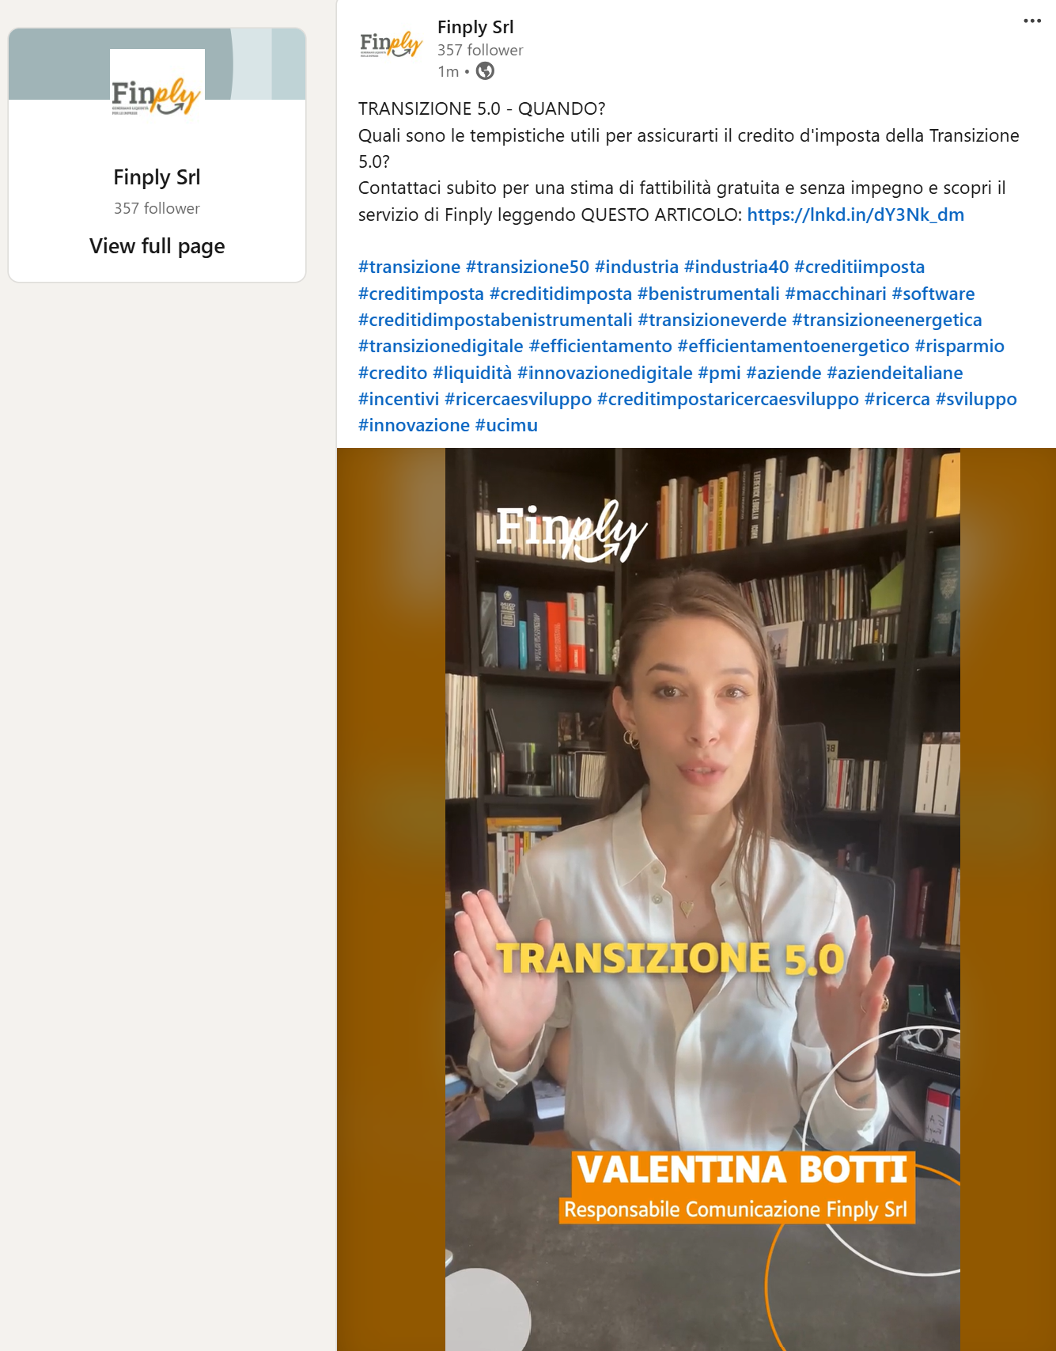
TEMPI
Iniziare la consulenza: SUBITO
Selezione degli investimenti e sviluppo del progetto
Valutazione delle spese agevolabili
Valutazione del credito e delle opzioni di massimizzazione
Quali altri incentivi possono massimizzare il mio risultato
DEPOSITO DEL PROGETTO: Entro marzo 2025
Rischio se si attende oltre: esaurimento dei fondi
CONCLUSIONE DEL PROGETTO: non oltre 30 dicembre 2025
Consegna, installazione ed interconnessione dei beni
Installazione impianto FTV
Conclusione progetto formativo + svolgimento test finali
INVIO COMUNICAZIONE DI COMPLETAMENTO: non oltre 28 febbraio 2026

Slide 9
IL PROCESSO

Slide 10
IL CREDITO

Slide 11
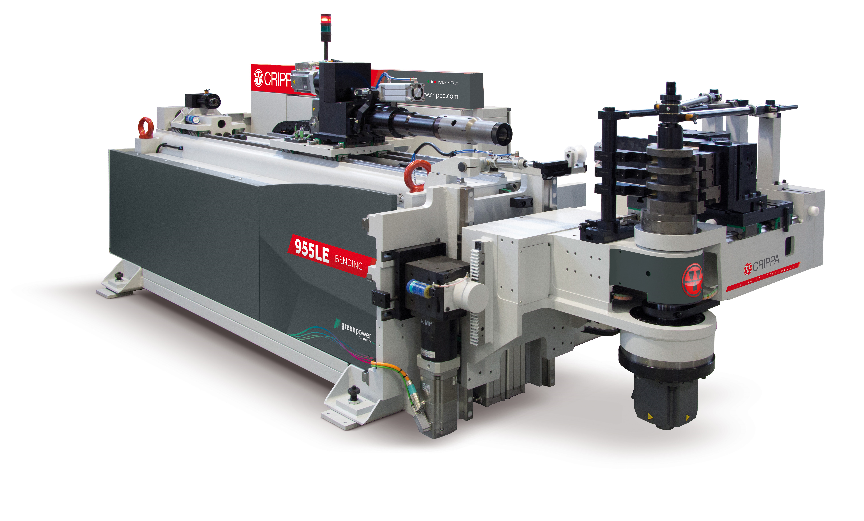
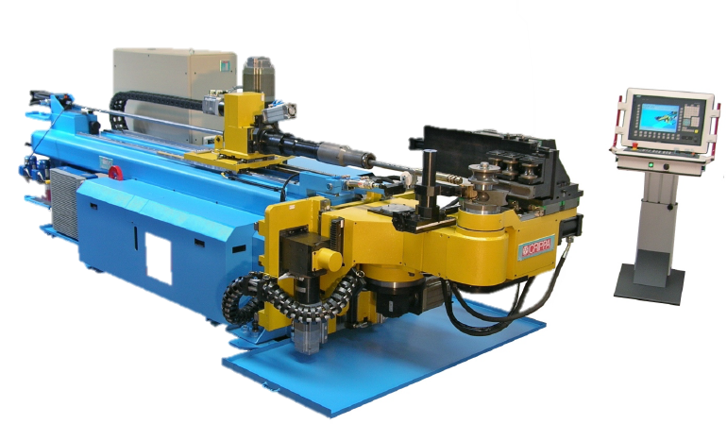
CHE RISULTATI PUOI OTTENERE?
Macchina «energivora»
VS
Macchina «efficientata»
4.0
+
EFFICIENTAMENTO
ENERGETICO
=
5.0
Certificatore 5.0

Slide 12
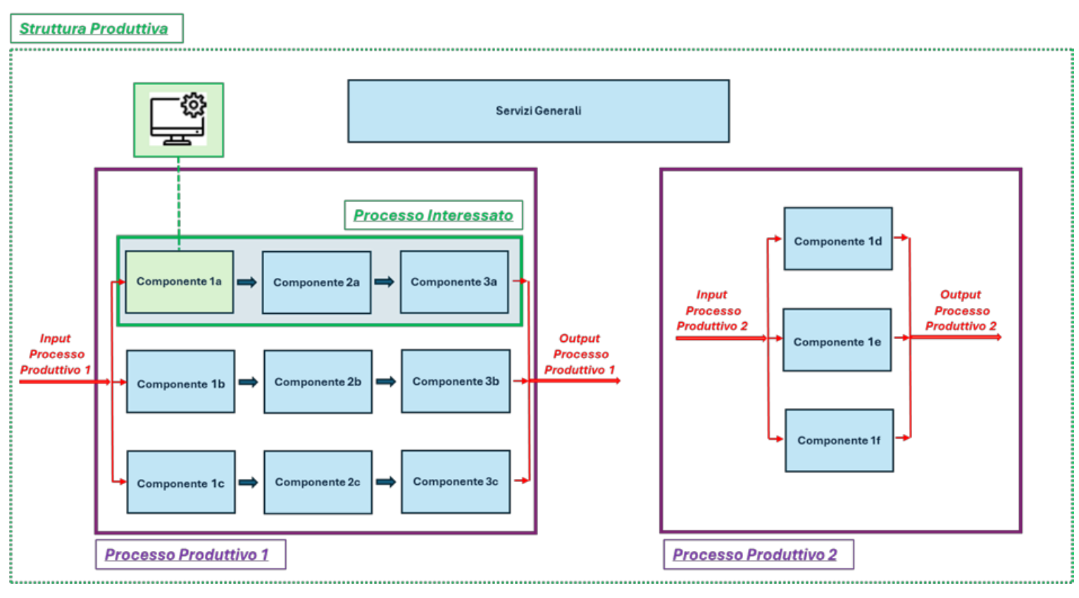
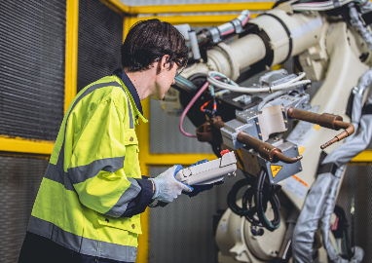
CHE RISULTATI PUOI OTTENERE?
Bene 4.0 (macchina)
250.000
100.000
Software Energy Meter
20.000
Credito
40%
8.000
Case study A
80.000
Impianto FTV
(200 kWp)
200.000
5.000 +
10.000
In aggiunta
15.000
15.000
Revisore Legale
+ certificatori
485.000
203.000

Slide 13
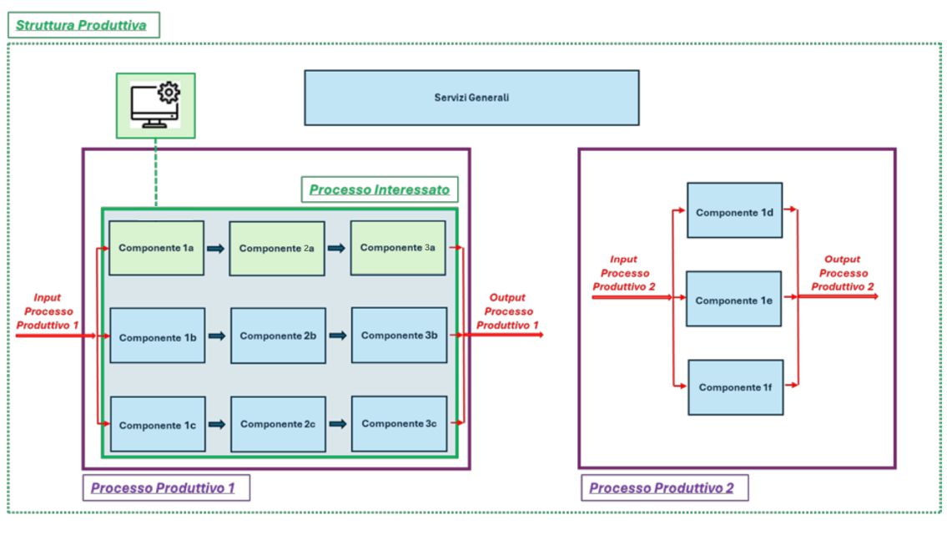
CHE RISULTATI PUOI OTTENERE?
Bene 4.0
Impianto
500.000
225.000
Sistema Power Quality
Credito
45%
90.000
200.000
Case study B
120.000
54.000
Impianto FTV
(120 kWp)
5.000 +
14.000
In aggiunta
15.000
15.000
Revisore Legale
+ certificatori
839.000
384.000

Slide 14
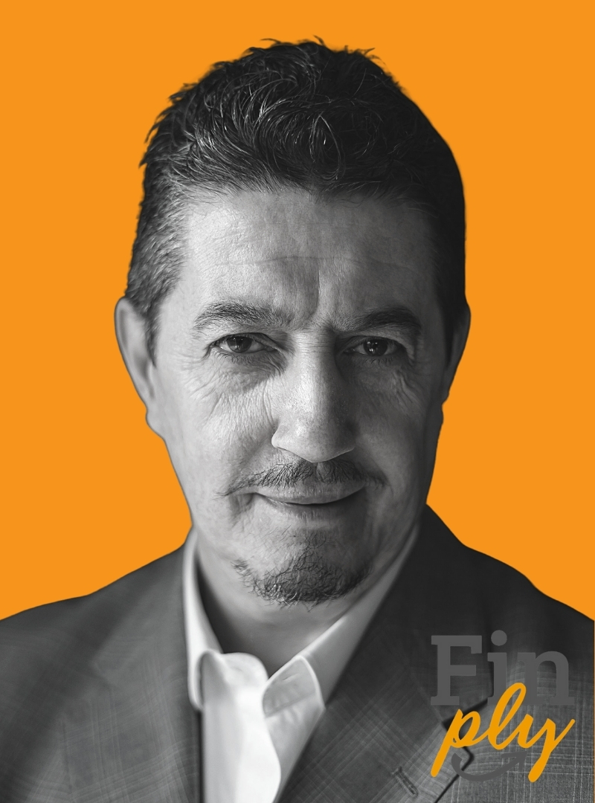
I NOSTRI PLUS
PAGAMENTO A SUCCESS-FEE

Slide 15
I NOSTRI PLUS
Fee di consulenza da 2.500,00 € - 5.000,00 €
Primo acconto:
Acconto Finply scalato dalla success fee finale
Costo della certificazione recuperato in aggiunta al credito fino a 10.000,00 €
Secondo acconto:
Costo della perizia (escluso dal credito come per la 4.0)
Costo della certificazione recuperato in aggiunta al credito fino a 10.000,00 €
Saldo finale:
Costo ella certificazione fiscale recuperato in aggiunta al credito fino a 5.000,00 €
SUCCESS FEE (al netto dell’acconto)

Slide 16
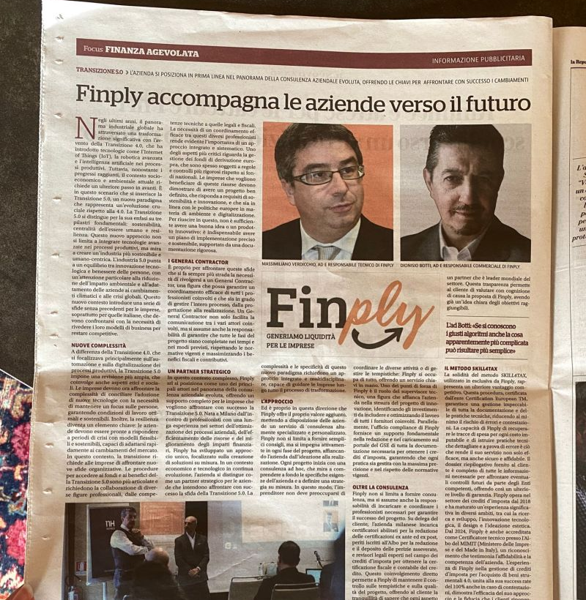
I NOSTRI PLUS
FINPLY ti garantisce grazie ad una procedura certificata ed assicurata senza eguali in Italia
FINPLY è al tuo fianco perché lavora con formula Success-Fee (pagamento commisurato al beneficio finale del cliente – WIN WIN WIN)
FINPLY, prima di chiederti di sottoscrivere contratti o pagare anche solo 1 Euro, redige in modo totalmente gratuito la tua STIMA DI FATTIBILITÀ per darti modo di capire i vantaggi per la tua azienda.

Slide 17
Per quali progetti
avviare l’iter?
Ha valore per il cliente che avvia PROGETTI (beni TRAINANTI + beni TRAINATI)
oltre 120.000,00 €
Per PROGETTI (beni TRAINANTI + beni TRAINATI) di valore inferiore la soluzione ideale potrebbe essere:
4.0
+
BANDI REGIONALI
Es. Programma FESR 2021 - 2027

Slide 18
Ricorda, il cliente OCTA GROUP gode di una importane scontistica con FINPLY
Variabile a seconda del valore del bene tra
-13% e -25%
(sulla success –fee)

Slide 19
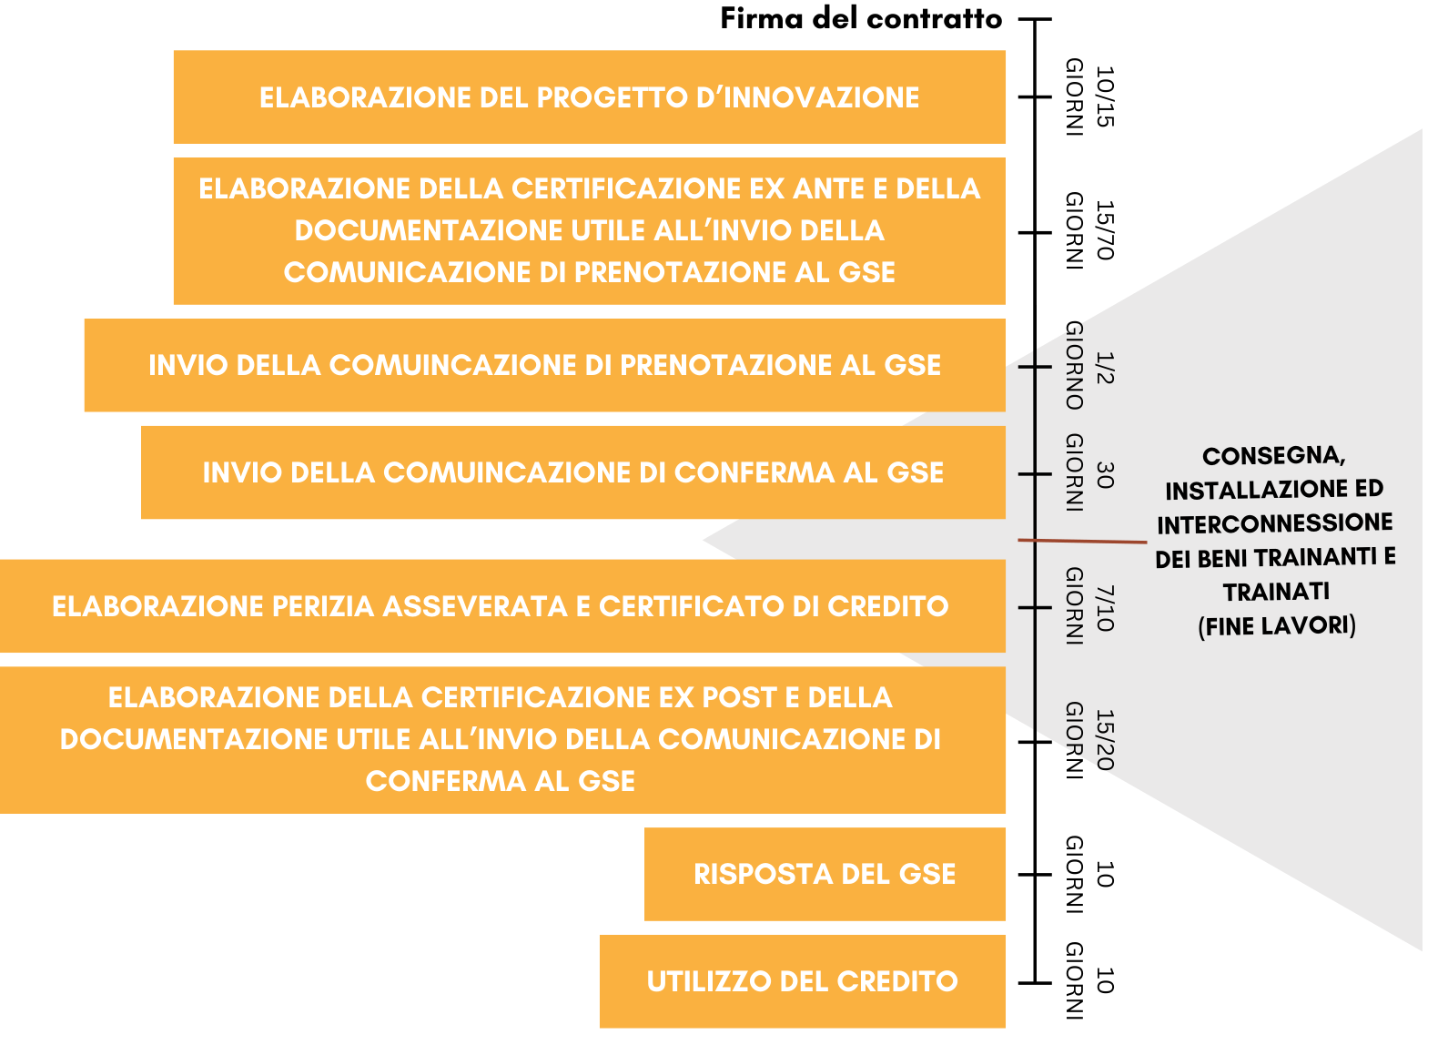
QUINDI COSA FARE?
3/4 mesi
ATTENZIONE !
Possibili ritardi per sovraccarico fornitori
ATTENZIONE !
Con un General Contractor che coordina le attività

Slide 20
QUINDI COSA FARE?
Invia una mail di richiesta incontro a octa_finply@finply.it
Prepara le schede tecniche dei beni OCTA GROUP* che stai pensando di acquistare
Fissa un incontro con un nostro commerciale per la stima di fattibilità gratuita e l’avvio dell’iter
* + eventuali altri beni e beni trainati

Slide 21
www.finply.it
800.170901
octa_finply@finply.it

